Slide 1
Muğla Sıtkı Koçman Üniversitesi
Muğla Meslek Yüksekokulu
Pazarlama ve Reklamcılık Bölümü
Temmuz 2022

Slide 2
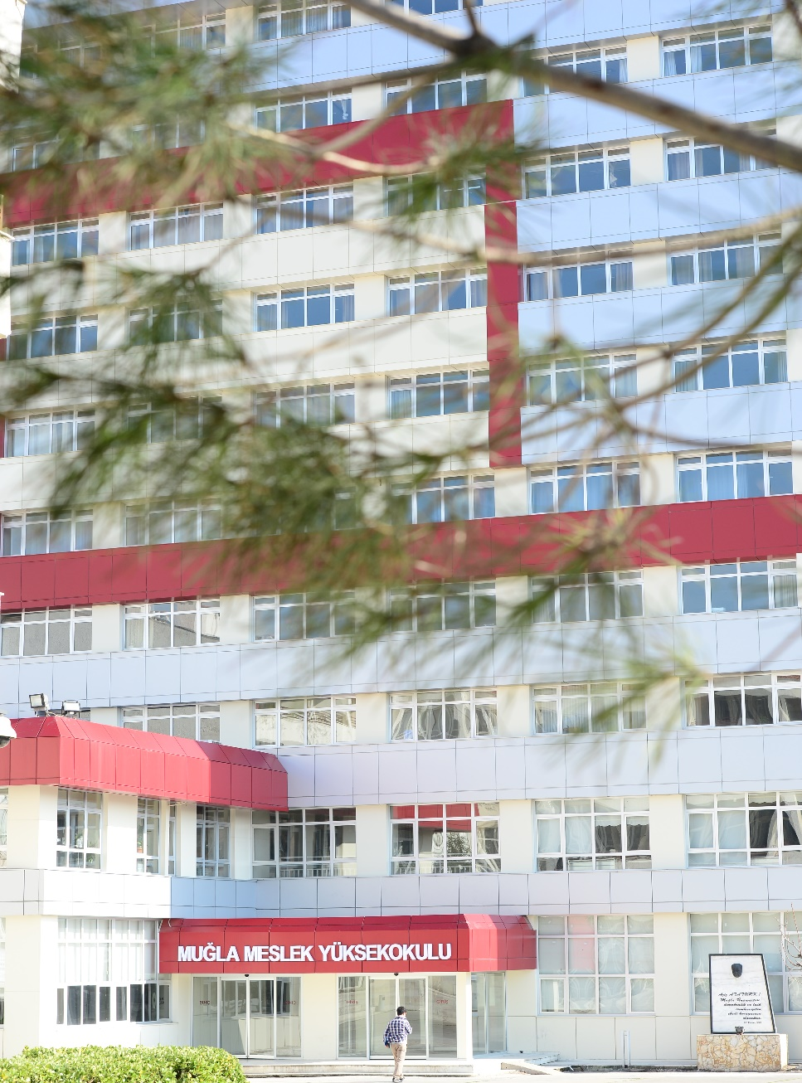
Pazarlama ve Reklamcılık Bölümü Tarihçe
Pazarlama ve Reklamcılık Bölümü 2005 yılında Yükseköğretim Kurulu Başkanlığı tarafından önerilmiştir. Pazarlama Programı 2005-2006 öğretim yılından beri örgün öğretim olarak eğitim vermektedir.
Bölümümüzde;
1 Dr. Öğr. Üyesi, 2 Öğr. Görevlisi olmak üzere toplam 3 akademisyen görev yapmaktadır.

Slide 3
Pazarlama ve Reklamcılık Bölümü Tarihçe
Pazarlama Programı aktif öğrenci sayısı 70,
Programımızdan bugüne kadar mezun olan öğrenci sayısı 381’dir.
Bölümümüzde önlisans düzeyinde eğitim verilmektedir.

Slide 4
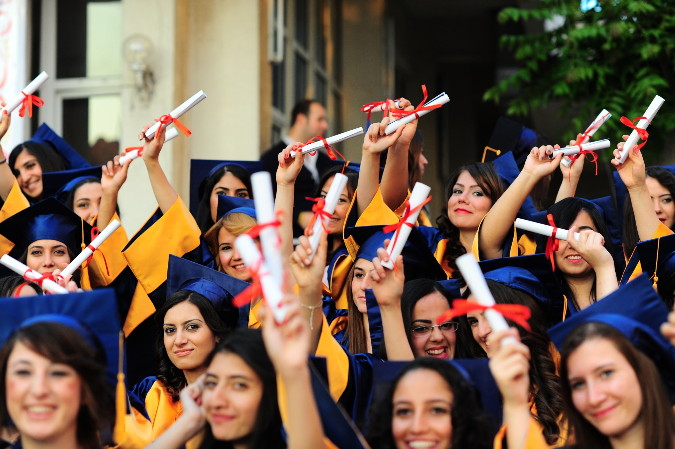
Pazarlama ve Reklamcılık Bölümü

Slide 5
Bölümün Amacı
Pazarlama alanındaki nitelikli personel gereksinimini karşılamaktır. Bu eğitim sonucunda öğrencilerimiz; bir mala ya da hizmete ihtiyaç duyan müşteri ya da tüketicileri belirleme, istenen ürünün özellikleri ve kalitesi hakkında bilgi verebilme, pazarlama meslek elemanı olarak hukuki sorumlulukların bilinmesi, yönetim kademelerinde sorumluluk alabilme, emrinde çalışan kişilerin gözetim ve denetimini üstlenebilme, alanı ile ilgili bilgisayar programlarını kullanabilme, mevcut ve potansiyel müşterileri ziyaret etme ve müşteri ilişkilerini geliştirme gibi pazarlama alanının temel yeterliliklerine sahip olacaktır.

Slide 6
Bölümün Amacı
Pazarlama Programı mezunları; iletişim, kitle iletişimi, pazarlama ve reklam bilgilerini reklamcılık problemlerini çözmede kullanabilme yeteneğinin geliştirilmesi, reklam kampanyaları ile ilgili planlama, tanımlama, modelleme ve çözme becerisi, stratejik bir hedef doğrultusunda bir süreci tasarlayabilme ve çözümleyebilme, reklamcılığın dönemsel süreçlerine ilişkin bilgi sahibi olma ve yorumlama, iletişim ve reklam alanına yönelik yasal düzenlemeleri yorumlayabilme alanlarında yeterlilik kazanmaktadırlar.

Slide 7
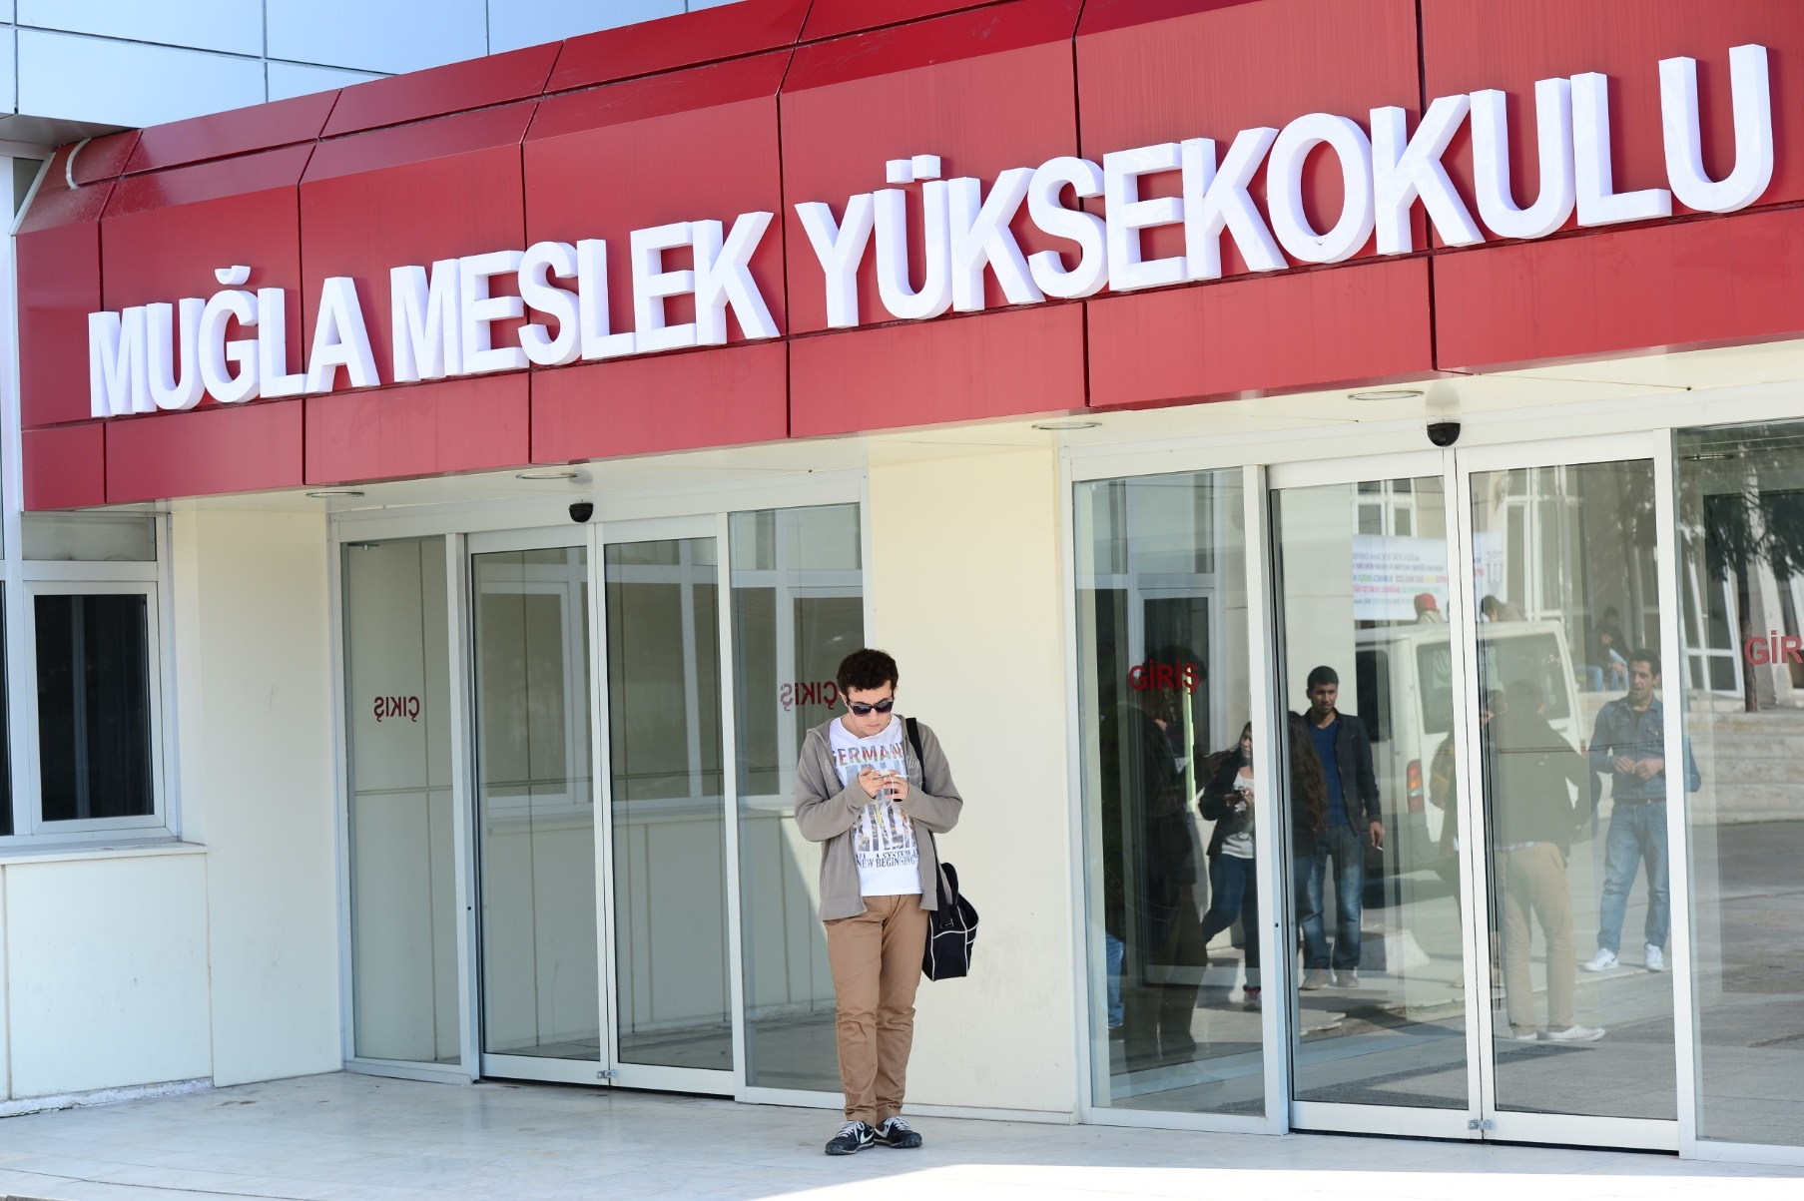
Pazarlama ve Reklamcılık Bölümü

Slide 8
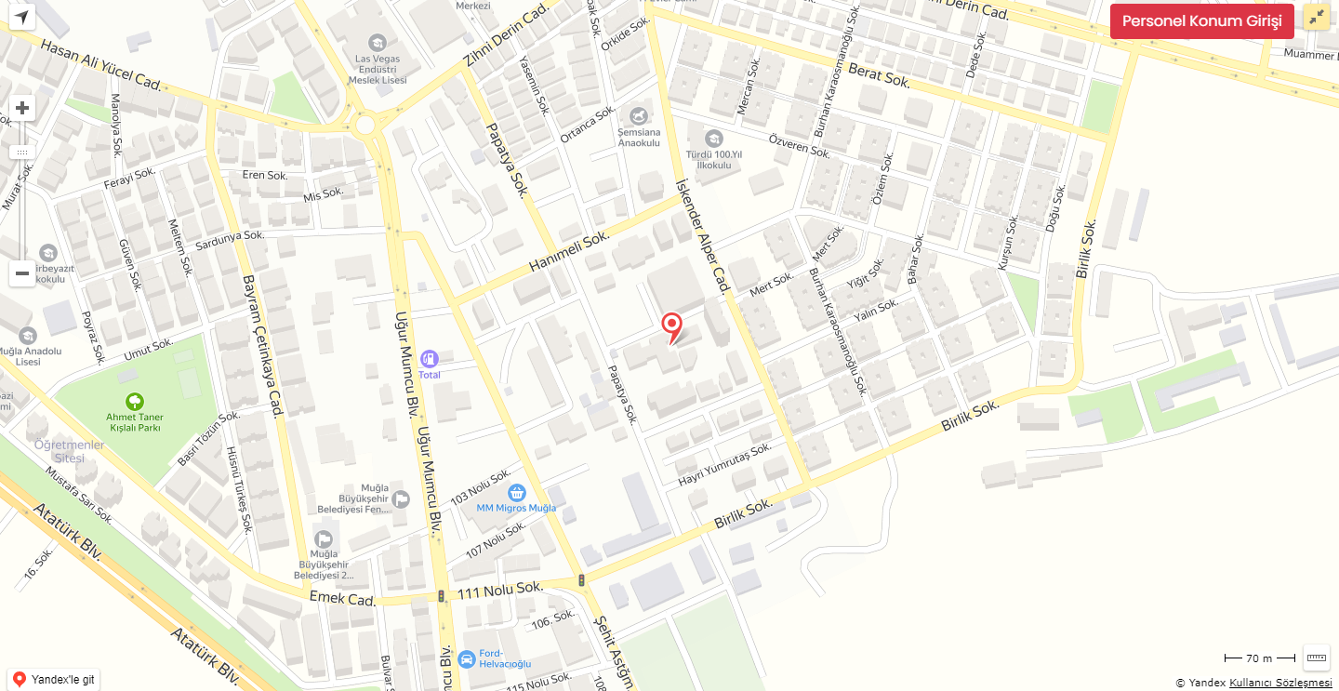
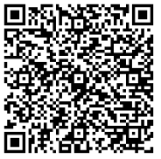
Bölümün konumu https://harita.mu.edu.tr

Slide 9
Bölümün Ders İçeriği
Bölümü başarı ile tamamlamak için;
28 zorunlu 10 seçmeli 2 staj dersi alınması gerekmektedir.
1. Yıl: 16 zorunlu 4 seçmeli 1 staj
2. Yıl: 12 zorunlu 6 seçmeli 1 staj

Slide 10
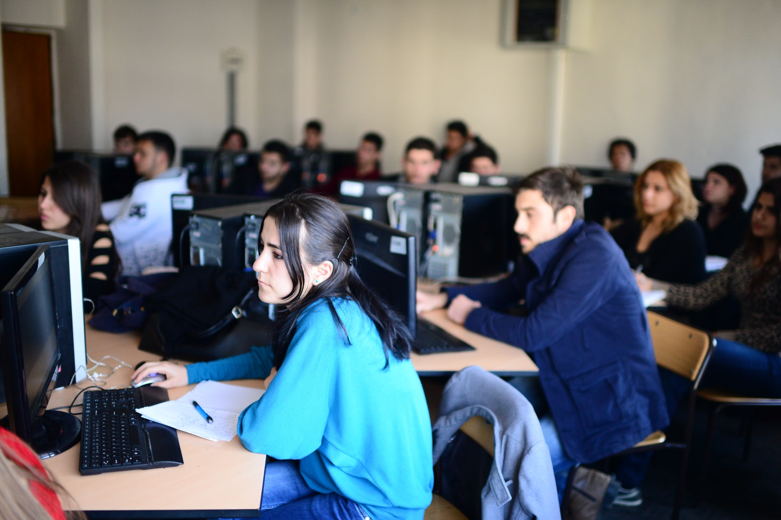
Pazarlama ve Reklamcılık Bölümü

Slide 11
Mezunların Nitelikleri
Pazarlama Programından mezun olan öğrenciler, özel sektördeki firmaların pazarlama departmanı, satış departmanı, pazarlama araştırması departmanı, reklâm departmanı, reklâm ve halkla ilişkiler ajansları, medya şirketleri, zincir mağazalar, elektronik ticaret şirketleri, turizm acenteleri, otel işletmeleri, bankaların ve çeşitli şirketlerin müşteri hizmetleri departmanlarında ve diğer pazarlama alanlarında çalışabilecekleri gibi kamusal alanda da KPSS sınavından geçerli puan alarak çalışma imkânı bulabilmektedirler. Mezunlar bu alanlarda yönetici, sorumlu, uzman veya eleman sıfatlarıyla çalışabilmektedirler.

Slide 12
Staj Olanakları
Toplam 40 iş günü olmak üzere 2 adet staj dersi verilmektedir.
Stajlar her bahar döneminde seçilir ve öğrenci yaz aylarında stajını tamamlayabilir.
Stajlar danışman akademisyenler tarafından uygun görülen işletmelerin pazarlamayla ilişkili departmanlarında yapılmaktadır.

Slide 13
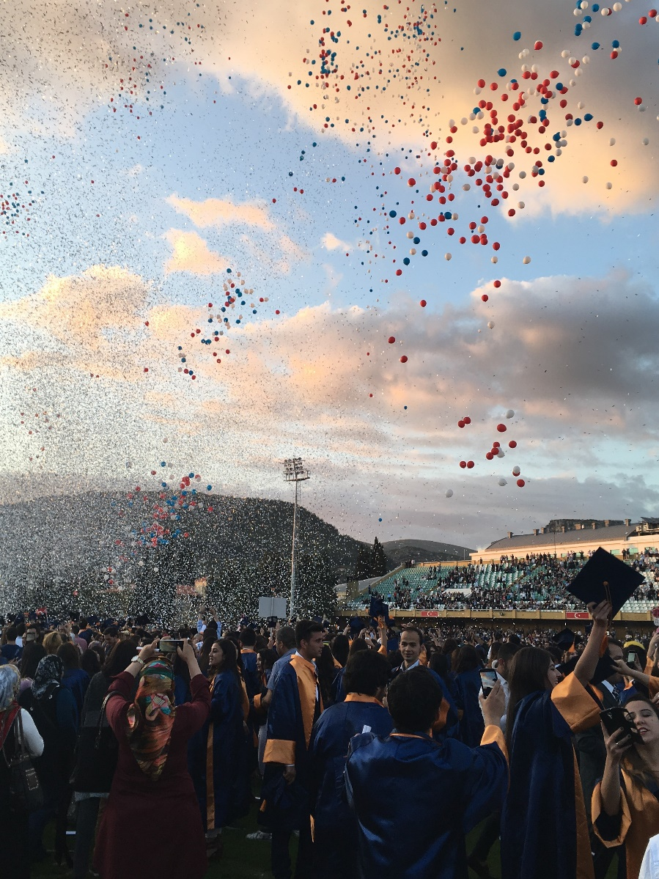
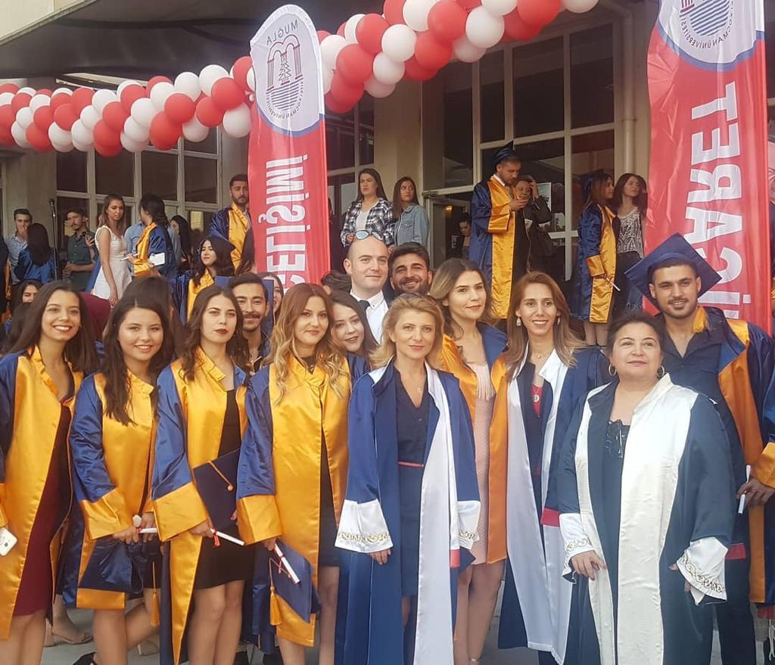
Pazarlama ve Reklamcılık Bölümü

Slide 14
Yurtdışı Üniversite Değişim Programı Olanakları
Bölümümüz Erasmus değişim programı çerçevesinde yurtdışı üniversitelerde eğitim ve staj olanaklarına sahiptir.

Slide 15
Akademik Personel

Slide 16
İLETİŞİM
https://www.youtube.com/user/muglasitkikocmanuniv
https://www.instagram.com/muglaedutr/
https://www.facebook.com/muglauniversitesi
http://prb.mu.edu.tr/
İletişim: Muğla Sıtkı Koçman Üniversitesi
48000 Kötekli/Muğla |Tel: + 90 (252) 211-22 05

